Slide 1
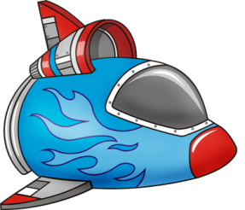
Викторина для будущих космонавтов
Подготовила: Егорова Е.А.

Slide 2
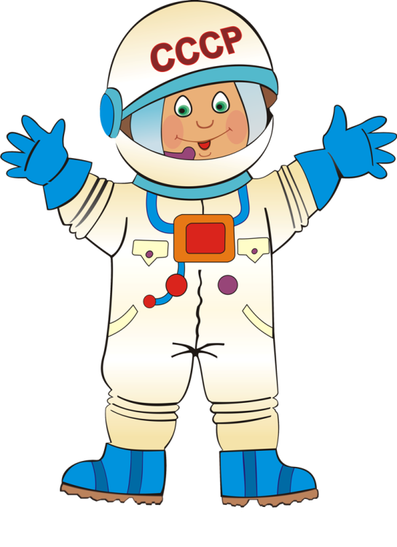
Дорогие ребята!
Я приготовил для вас вопросы.
Выберите правильный ответ
из трёх.
Для перехода нажмите на меня.
Желаю удачи!

Slide 3
В каком году был совершён первый в истории человечества полёт в космос?
1957
1961
1969

Slide 4
Кто первым отправился в космос?
Гагарин
Леонов
Армстронг

Slide 5
Сколько длился полёт Юрия Гагарина?
сутки
108 минут
36 часов

Slide 6
Как назывался космический корабль, на котором стартовал
Ю. А. Гагарин?
Восход
Восток
Союз

Slide 7
Кто является отцом космонавтики?
Королёв
Жуковский
Циолковский

Slide 8
Наука, изучающая небесные тела
астрономия
астрология
археология

Slide 9
Какая по счёту наша планета Земля?
1
2
3

Slide 10
Ближайшая к нам звезда
Сириус
Солнце
Альдебаран

Slide 11
Первая женщина-космонавт
Терешкова
Савицкая
Петрова

Slide 12
Кто совершил
первый выход в открытый космос?
Титов
Николаев
Леонов

Slide 13
Кто первым предположил, что Земля имеет форму шара?
Аристотель
Пифагор
Птолемей

Slide 14
Какая планета Солнечной системы считается самой жаркой?
Сатурн
Марс
Венера

Slide 15
Что означает слово «космос»?
планета
Вселенная
небо

Slide 16
Собака, которая первой полетела в космос
Лайка
Стрелка
Белка

Slide 17
Прибор для наблюдения за небесными телами
телеграф
фотоаппарат
телескоп

Slide 18
Место, откуда запускают космические ракеты и аппараты
аэропорт
аэродром
космодром

Slide 19
Какая из планет самая большая?
Сатурн
Меркурий
Юпитер

Slide 20
Спасибо вам,
ребята!

Slide 21
Источники
http://forchel.ru/uploads/posts/2011-04/1303038793_2.jpg рамка
http://kopona.com/22754-klipart-kosmos.html клипарты космос
http://kopona.com/uploads/posts/2011-01-11/22754-0.jpg
При составлении вопросов викторины использованы сайты
http://kladraz.ru/viktoriny/viktoriny-dlja-shkolnikov/viktorina-ko-dnyu-kosmonavtiki-dlja-nachalnyh-klasov.html
http://domovenok-as.ru/volshebnyi-korob/razvlechenija-dlja-vsei-semi/viktorina-dlja-shkolnikov-s-otvetami-na-den-kosmonavtiki.html

